Slide 1
Buisnesse card catre visite επαγγελματιKEς KAρτες

Slide 2
ΚΑΡΤΑ ΓΙΑ ΕΠΑΓΓΕΛΜΑΤΙΑ
ΣΥΝΗΘΕΙΣ ΔΙΑΣΤΑΣΕΙΣ: 5,3 CM x 8,5 CM

Slide 3
ΣΤΟΙΧΕΙΑ
ΕΠΙΘΕΤΟ ΟΝΟΜΑ
ΣΕ ΟΠΟΙΑ ΘΕΣΗ ΘΕΛΟΥΜΕ, ΑΝΑΛΟΓΑ ΜΕ ΤΗ ΣΧΕΔΙΑΣΗ ΤΗΣ ΚΑΡΤΑΣ

Slide 4
ΣΤΟΙΧΕΙΑ
ΕΠΑΓΓΕΛΜΑ

Slide 5
ΣΤΟΙΧΕΙΑ
ΔΙΕΥΘΥΝΣΗ

Slide 6
ΣΤΟΙΧΕΙΑ
ΤΗΛΕΦΩΝA ΚΑΙ FAX

Slide 7
ΣΤΟΙΧΕΙΑ
e-mail

Slide 8

ΕΠΙΠΛΕΟΝ ΣΤΟΙΧΕΙΑ
ΣΠΟΥΔΕΣ

Slide 9


Slide 10


Slide 11

ΕΠΙΠΛΕΟΝ ΣΤΟΙΧΕΙΟ
ΩΡΕΣ ΠΟΥ ΔΕΧΕΤΑΙ

Slide 12


Slide 13


Slide 14


Slide 15


Slide 16


Slide 17


Slide 18


Slide 19

ΝΑ ΠΡΟΣΕΞΟΥΜΕ ΠΟΣΟ ΕΞΥΠΝΑ ΕΙΝΑΙ ΜΕΡΙΚΑ ΘΕΜΑΤΑ.
ΠΟΣΟ ΑΜΕΣΗ ΕΙΝΑΙ Η ΣΧΕΣΗ ΤΗΣ ΕΙΚΟΝΑΣ ΜΕ ΤΟ ΕΠΑΓΓΕΛΜΑ
ΕΔΩ ΕΙΝΑΙ ΣΥΜΒΟΥΛΟΣ ΓΑΜΟΥ

Slide 20


Slide 21


Slide 22


Slide 23


Slide 24


ΕΧΕΙ ΚΑΙ ΣΗΜΑ

Slide 25


Slide 26


Slide 27


Slide 28
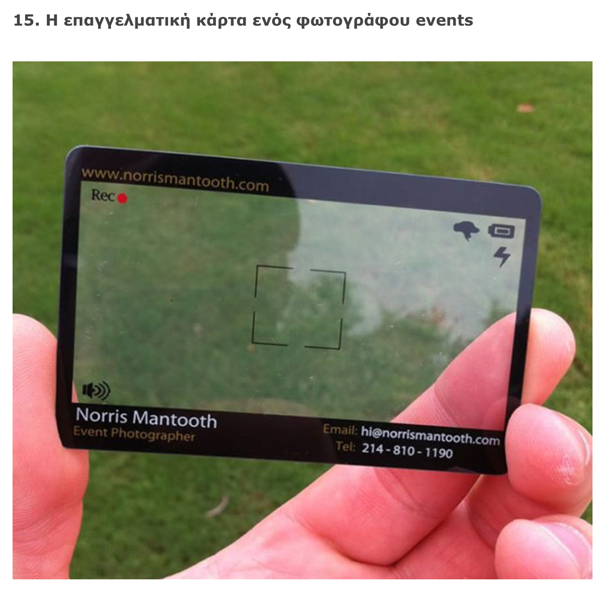
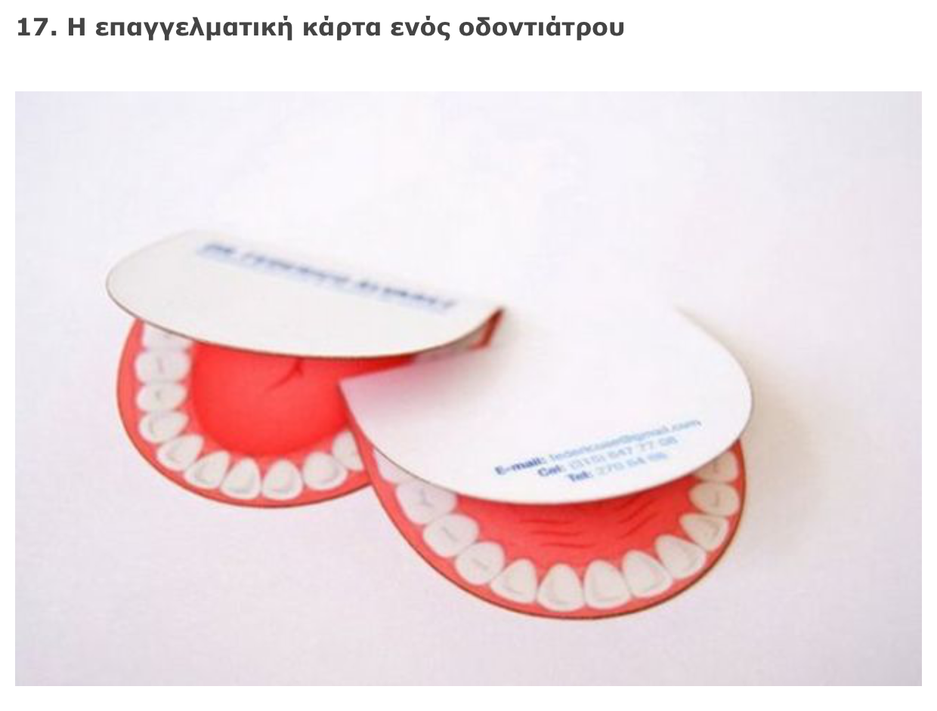

Slide 29
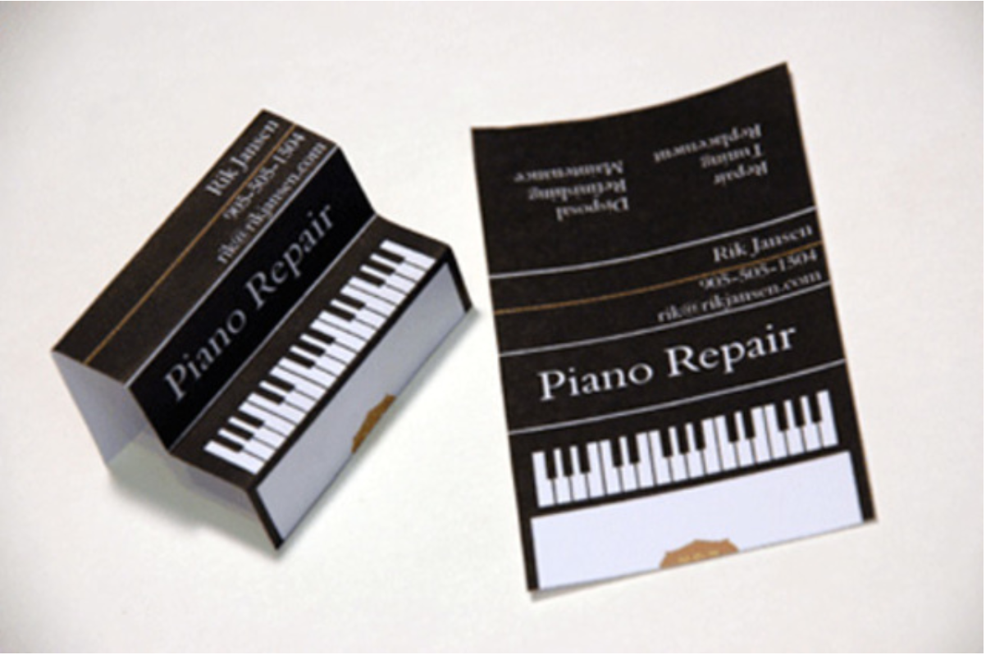


Slide 30
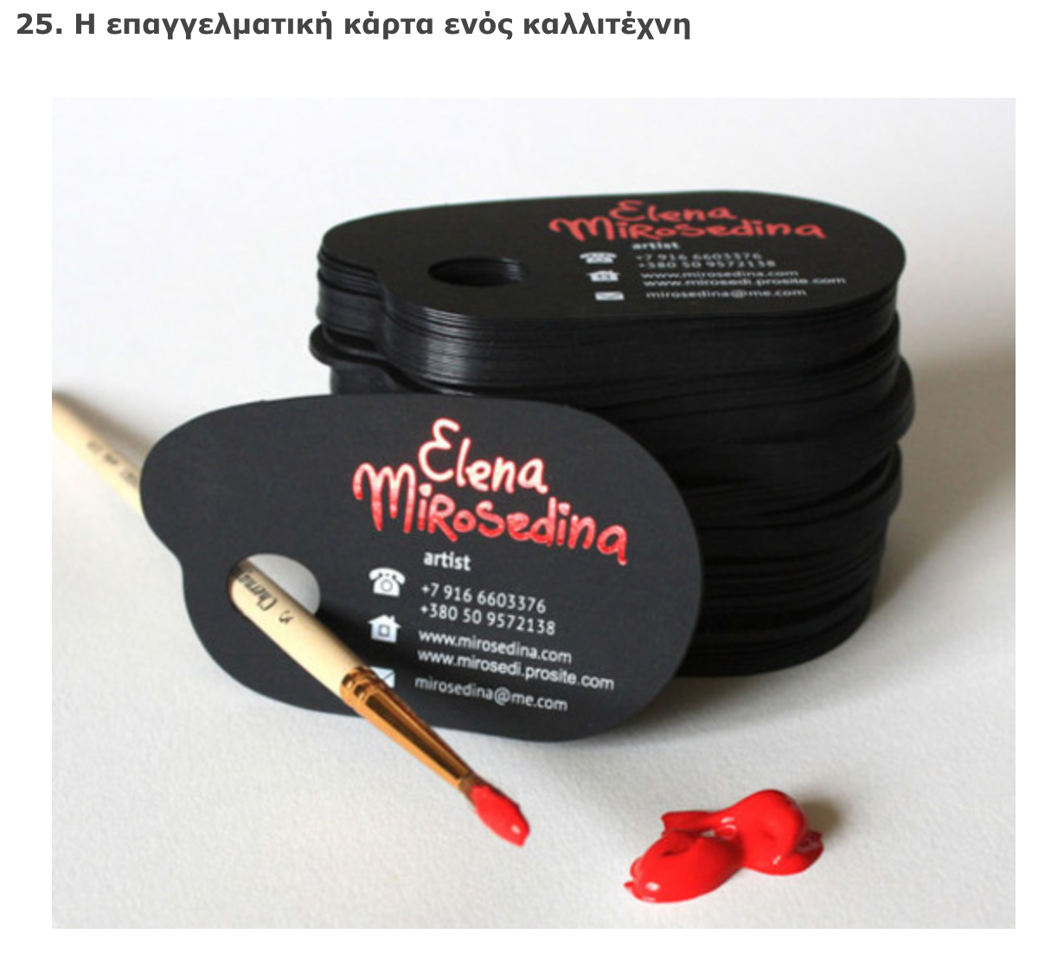
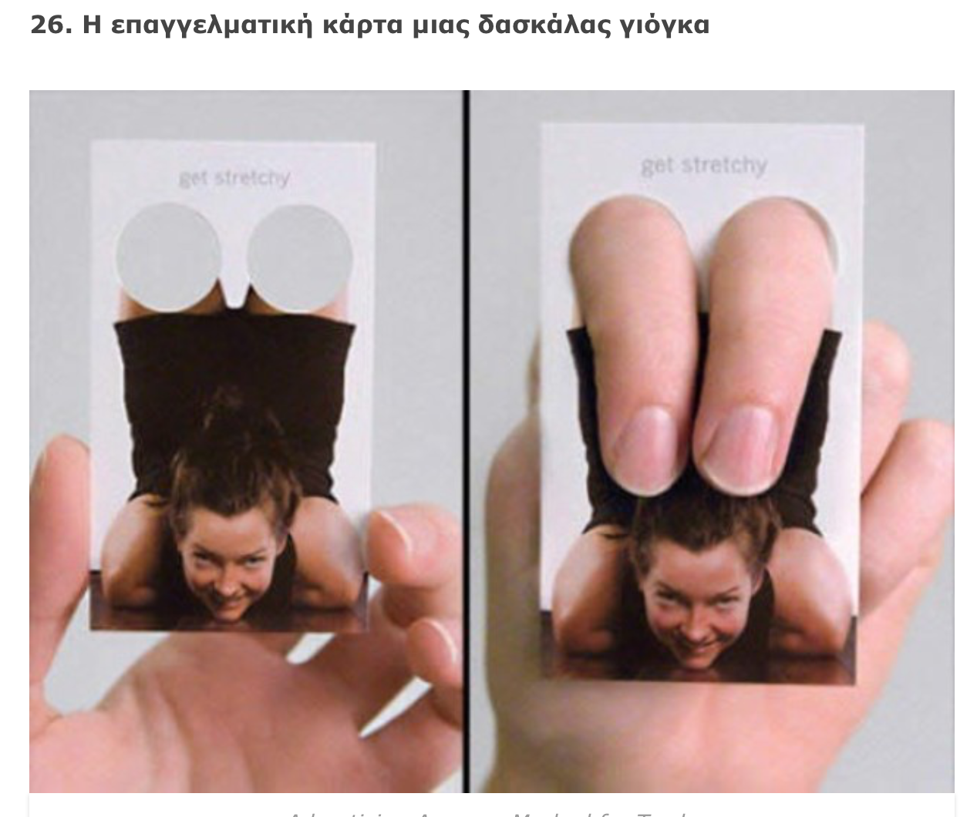

Slide 31
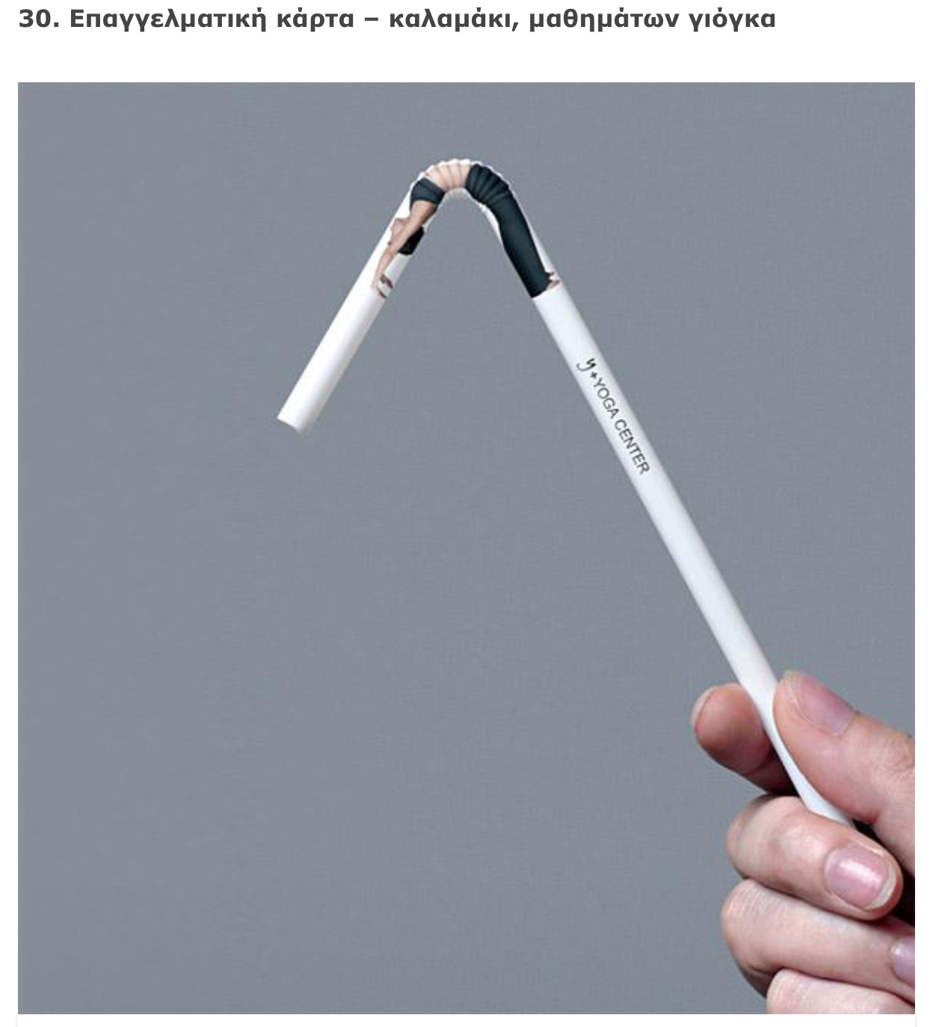
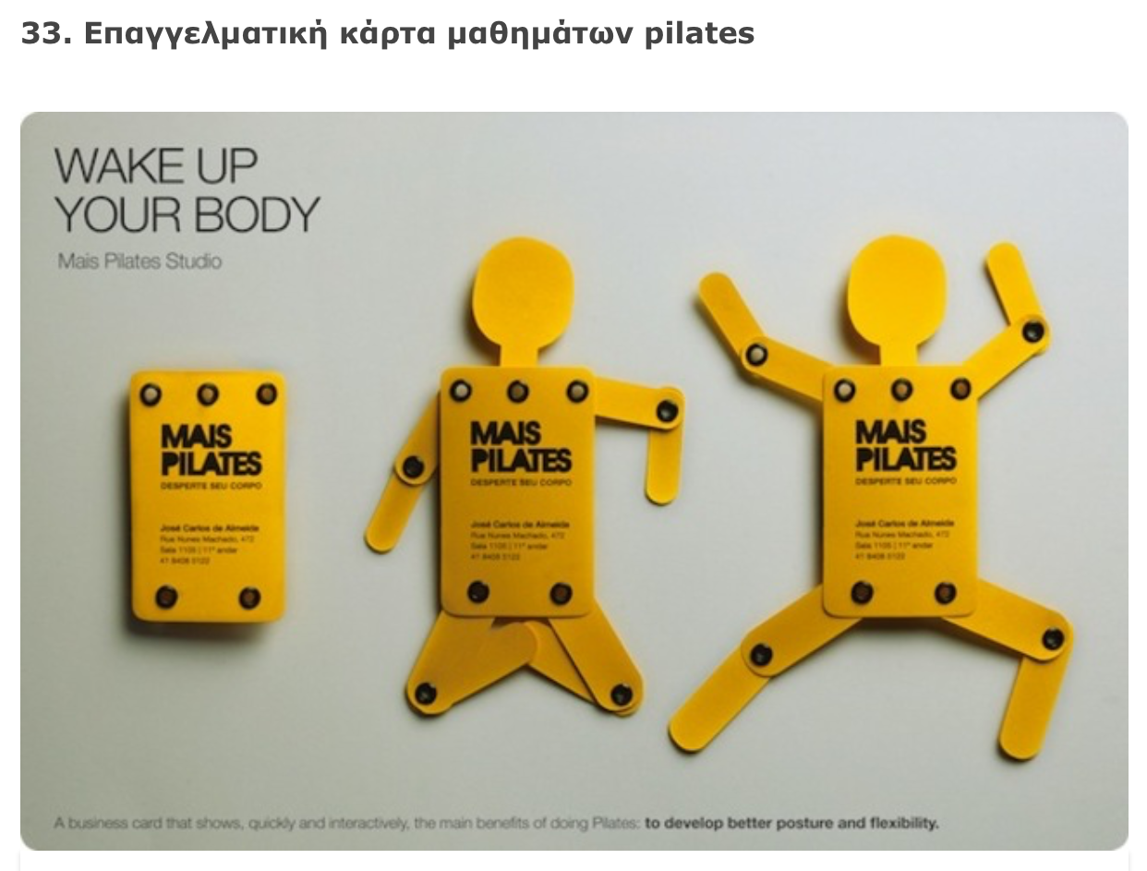

Slide 32
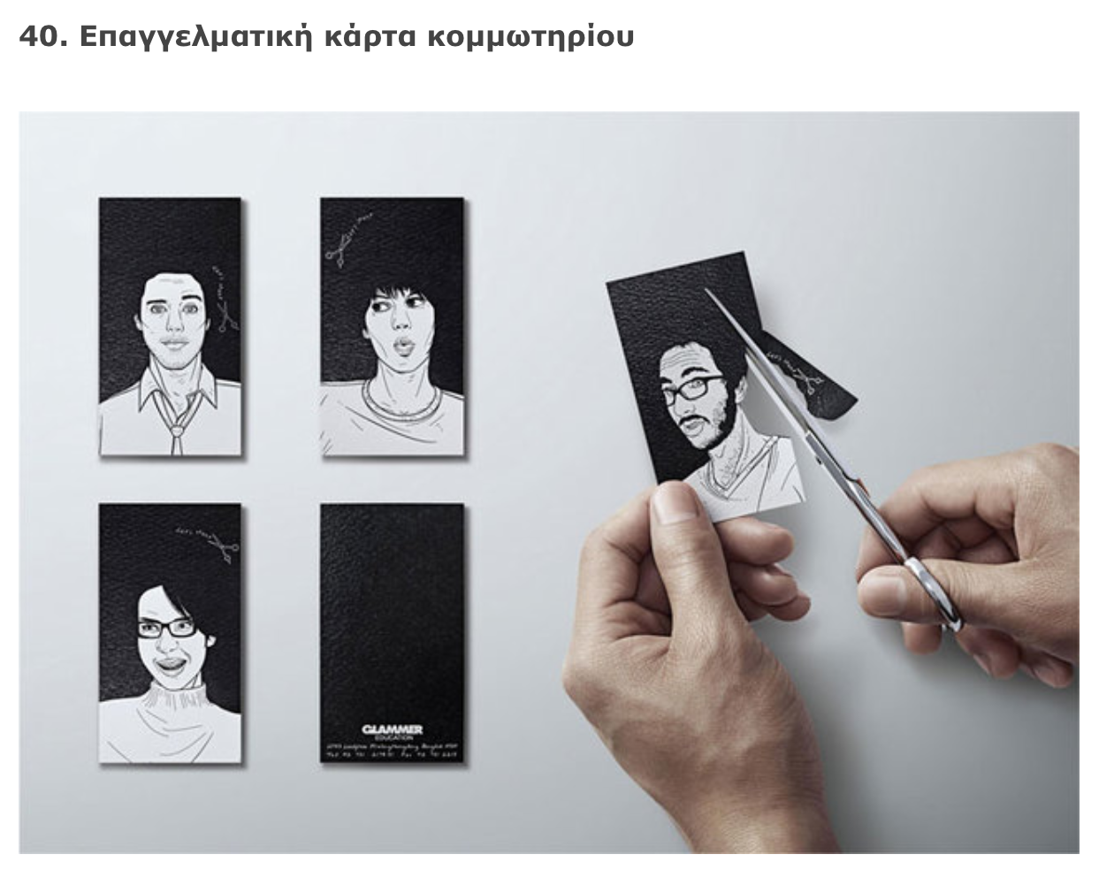


Slide 33
ΚΑΡΤΑ ΓΙΑ ΕΠΙΧΕΙΡΗΣΗ
ΛΟΓΟΤΥΠΟ ΤΗΣ ΕΠΙΧΕΙΡΗΣΗΣ
ΣΥΝΗΘΕΙΣ ΔΙΑΣΤΑΣΕΙΣ: 5,3 CM x 8,5 CM

Slide 34






ΛΟΓΟΤΥΠΟ Η ΣΗΜΑ ΤΗΣ ΕΠΙΧΕΙΡΗΣΗΣ
ΣΥΝΗΘΩΣ ΕΧΕΙ ΑΜΕΣΗ ΣΧΕΣΗ ΜΕ ΤΟ ΑΝΤΙΚΕΙΜΕΝΟ ΤΗΣ Η ΜΕ ΤΑ ΑΡΧΙΚΑ ΤΗΣ ΟΝΟΜΑΣΙΑΣ ΤΗΣ

Slide 35
ΣΤΟΙΧΕΙΑ
ΟΝΟΜΑΣΙΑ ΕΠΙΧΕΙΡΗΣΗΣ

Slide 36
ΣΤΟΙΧΕΙΑ
ΑΝΤΙΚΕΙΜΕΝΟ ΜΕ ΤΟ ΟΠΟΙΟ ΑΣΧΟΛΕΙΤΑΙ Η ΕΠΙΧΕΙΡΗΣΗ

Slide 37
ΣΤΟΙΧΕΙΑ
ΟΝΟΜΑ ΕΠΙΘΕΤΟ ΕΠΙΧΕΙΡΗΜΑΤΙΑ

Slide 38
ΣΤΟΙΧΕΙΑ
ΔΙΕΥΘΥΝΣΗ

Slide 39
ΣΤΟΙΧΕΙΑ
ΤΗΛΕΦΩΝΑ ΚΑΙ FAX

Slide 40
ΣΤΟΙΧΕΙΑ
e- mail

Slide 41


Slide 42


Slide 43


Slide 44


Slide 45


Slide 46


Slide 47


Slide 49


Slide 50


Slide 51


Slide 52


Slide 53
ΕΞΥΠΝΕΣ
ΠΑΡΑΞΕΝΕΣ
ΚΑΛΛΙΤΕΧΝΙΚΕΣ
ΠΡΩΤΟΤΥΠΕΣ

Slide 54
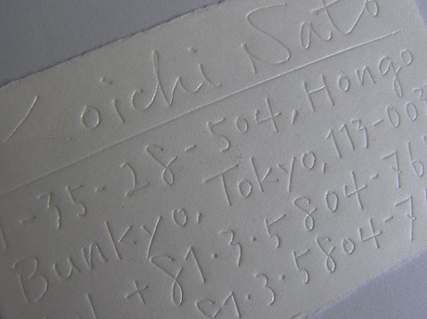

Slide 55
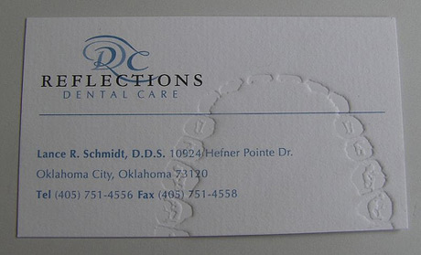
ΟΔΟΝΤΙΑΤΡΟΣ

Slide 56
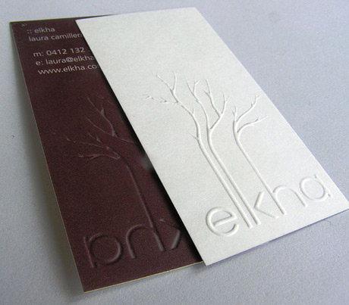

Slide 57
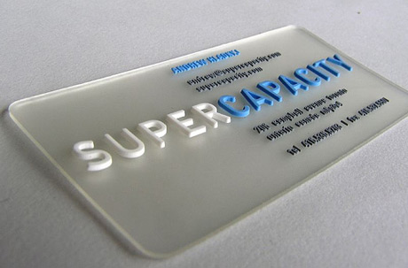

Slide 58
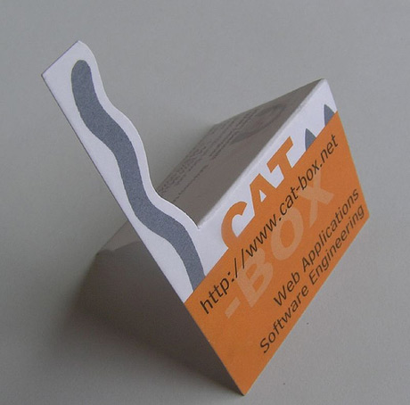

Slide 59


Slide 60


Slide 61


Slide 62
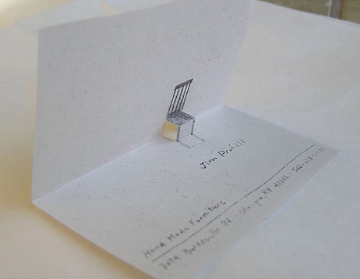
ΧΕΙΡΟΠΟΙΗΤΑ ΕΠΙΠΛΑ

Slide 63
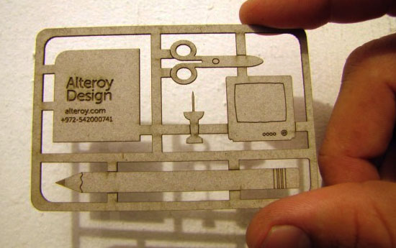

Slide 64
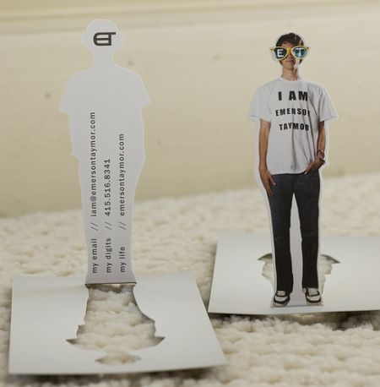

Slide 65
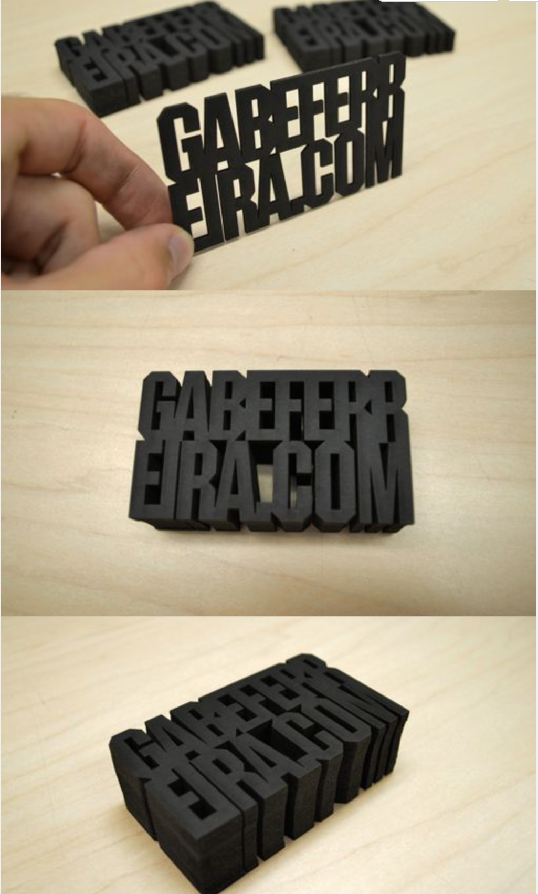
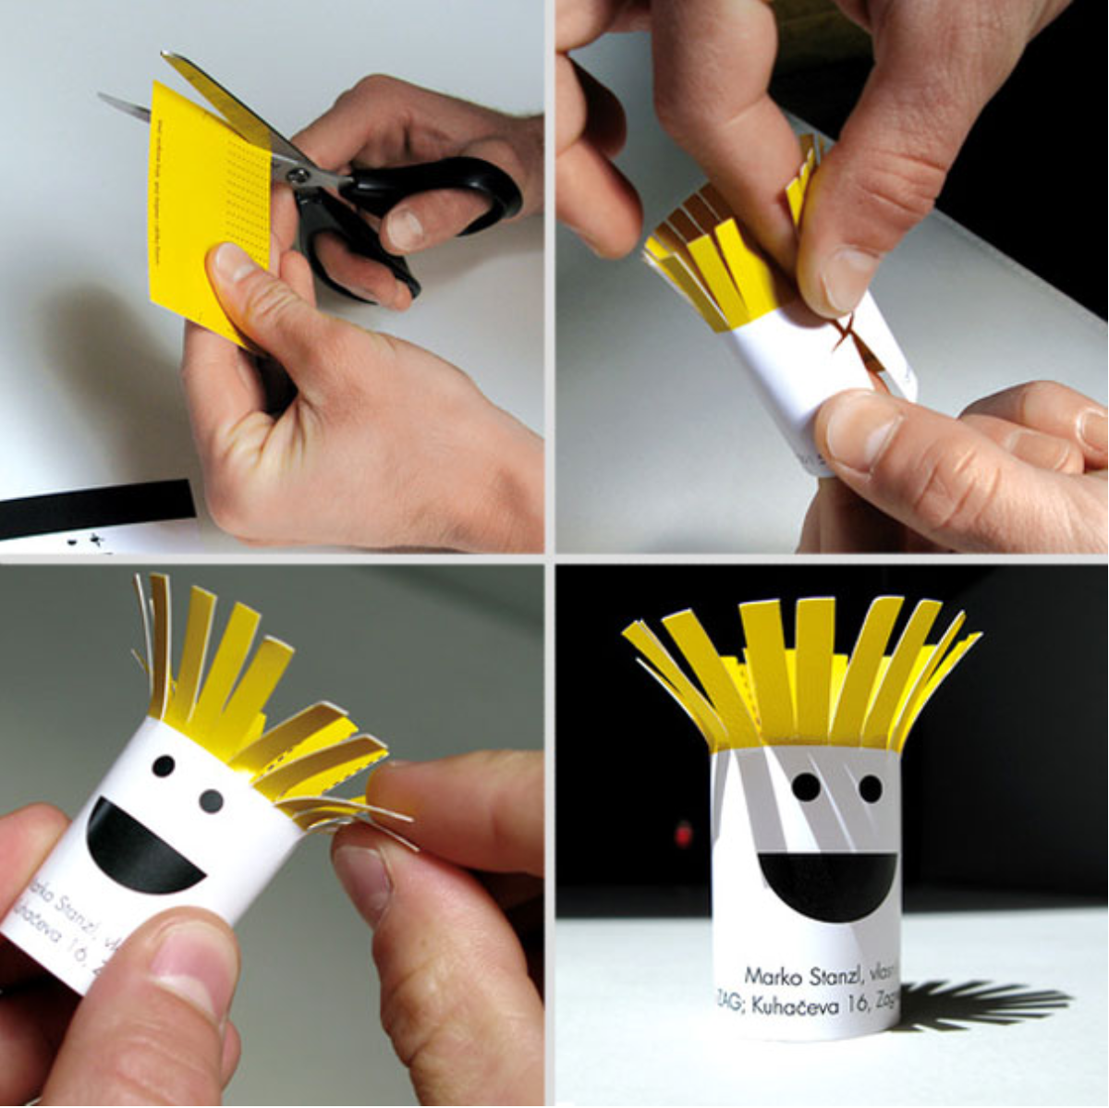

Slide 66


Slide 67

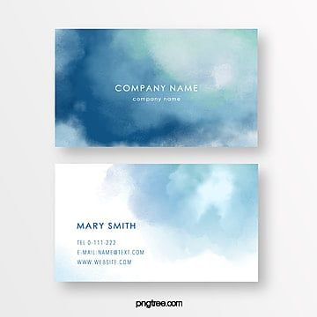

Slide 68
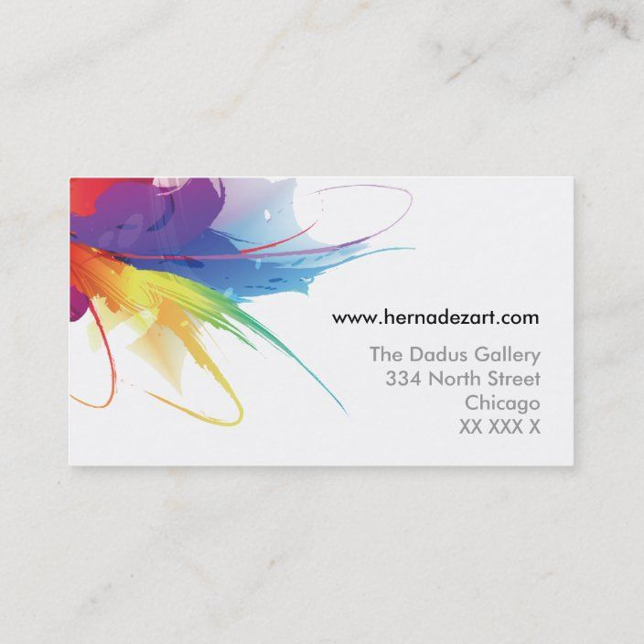

Slide 69
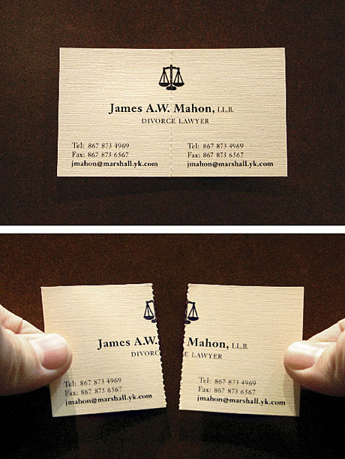

Slide 70
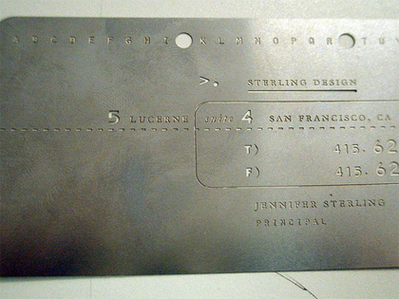

Slide 71
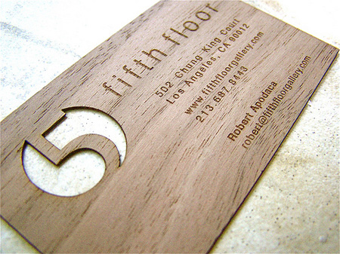
ΠΑΤΩΜΑΤΑ

